Slide 1

11-СЫНЫП · КВАНТТЫҚ ФИЗИКА
Инфракызыл және ультракүлгін сәулелену
Notes:
Ұйымдастыру. Құндылық: Шығармашылық және инновация. «Ғылым – инемен құдық қазғандай» (халық мақалы).

Slide 2
Тепловизор қараңғыда адамды қалай «көреді»? Неліктен бұлтты күні де күнге күюге болады?
?
Notes:
Ой қозғау: оқушылардың болжамын тыңдап, тақтаға жазыңыз. Өткен тақырыпты еске түсіру — «Блиц-сұрақ»: 1 минут ішінде «Сәулеленудің түрлері,Спектрлер.» тақырыбы бойынша 6–8 қысқа сұрақ қойылады.

Slide 3
Бүгін үйренеміз
1
2
3
Инфрақызыл және ультракүлгін сәулеленуді сипаттайды
ЭМ сәулеленудің табиғатта пайда болуы мен затпен әрекеттесуін ажыратады
ИҚ және УК сәулелердің қолданылуына мысал келтіреді
3
Notes:
Оқу мақсаты: 11.8.1.2 - электромагниттік сәулелену, олардың табиғатта пайда болуы мен затпен өзара әрекеттесуін ажырату

Slide 4
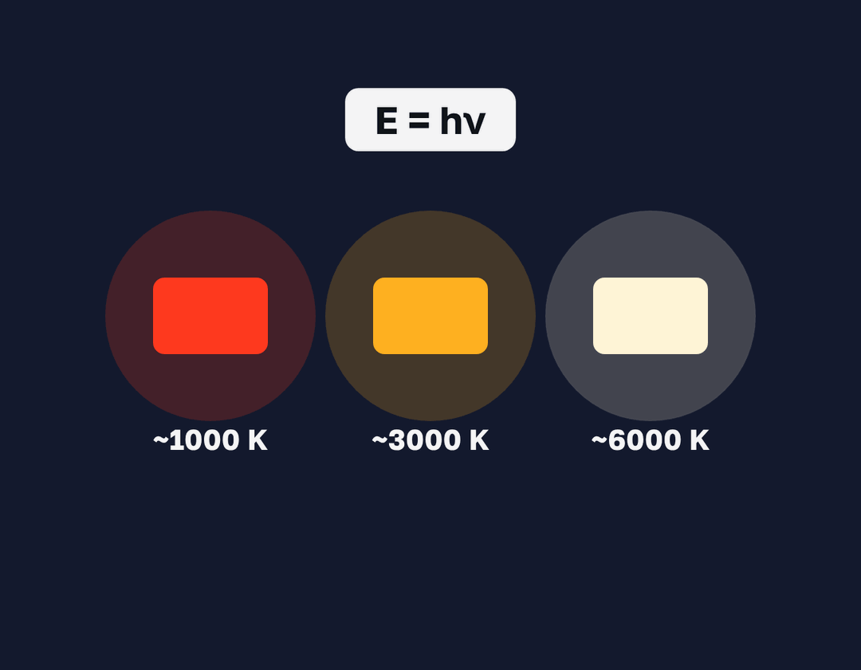
ЖАҢА ҰҒЫМ
ИҚ және УК сәулелердің шкаладағы орны
ИҚ (760 нм – 1 мм): жылулық сәулелену; тепловизор, пульт, түнгі көру, парниктік эффект.
УК (10–380 нм): жоғары энергия; D витамині, дезинфекция, флуоресценция; көп мөлшері зиянды (күйік, тері ісігі).
Озон қабаты УК-ның қатаң бөлігін жұтады.
4

Slide 5

Сұрақ
Ең үлкен толқын ұзындығы:
Гамма
A
Радиотолқындар
B
B
Рентген
C
Ультракүлгін
D
5
Notes:
Жылдам тексеріс: оқушылар саусақпен 1–4 көрсетеді немесе «Сынып» режимінде телефоннан жауап береді.

Slide 6

Сұрақ
Ең үлкен фотон энергиясы:
Радиотолқын
A
Көрінетін жарық
B
Инфрақызыл
C
Гамма-сәуле
D
D
6
Notes:
Жылдам тексеріс: оқушылар саусақпен 1–4 көрсетеді немесе «Сынып» режимінде телефоннан жауап береді.

Slide 7
A Түсінемін
ИҚ және УК сәулелерінің 2 қолданылуынан ата.
ЖАУАБЫ
ИҚ – тепловизор, пульт; УК – дезинфекция, D витамині.
7
Notes:
Практикалық жұмыс — «Ыстық картоп»: Тапсырма жазылған парақ топ ішінде қолдан-қолға беріледі, әр оқушы шешімнің бір қадамын жазады.. Саралау: А — бәріне, B — көпшілігіне, C — жоғары деңгейге. ЕББҚ: тапсырманы бөліктерге бөліп беру және қосымша 3–5 минут; аудио/бейне нұсқау, нұсқауды тақтаға жазып қою.

Slide 8
B Қолданамын
Адам денесі (T = 310 K) сәулесінің максимумы λ_{max} = b/T (b = 2,9·10⁻³ м·К). Қай диапазон?
ЖАУАБЫ
λ ≈ 9,4 мкм – ИҚ.
8
Notes:
Сергіту сәті: «Тепе-теңдік». Оқушылар бір аяқпен тұрып, қолдарын иіндік сияқты жайып, тепе-теңдікті сақтайды.

Slide 9
C Талдаймын
УК индексі 8 болған күні қорғану шараларын ұсын. Неліктен бұлт УК-ны толық ұстамайды?
ЖАУАБЫ
Крем SPF, бас киім, көзілдірік, 11–16 сағатта көлеңке; бұлт УК-ны ішінара ғана шашыратады.
9

Slide 10
Сұрақ
Тері күнге күйетін сәулелену:
Микротолқын
Инфрақызыл
A
B
Радиотолқын
Ультракүлгін
C
D
D
10

Slide 11
Есте сақта
ИҚ (760 нм – 1 мм): жылулық сәулелену; тепловизор, пульт, түнгі…
УК (10–380 нм): жоғары энергия; D витамині, дезинфекция…
Озон қабаты УК-ның қатаң бөлігін жұтады
11

Slide 12
Үй тапсырмасы
§33; 2 есеп.
A
Смартфонмен пульт тәжірибесі.
B
Озон қабаты және Монреаль хаттамасы.
C
12

Slide 13
Смайликтер
Бәрі түсінікті
Сұрағым бар
Түсінбедім
13
Notes:
Рефлексия: үш түрлі смайлик арқылы сабақты түсіну деңгейін белгілейді.. Кері байланыс: Kahoot

Slide 14
Сабаққа рахмет!

